Slide 1



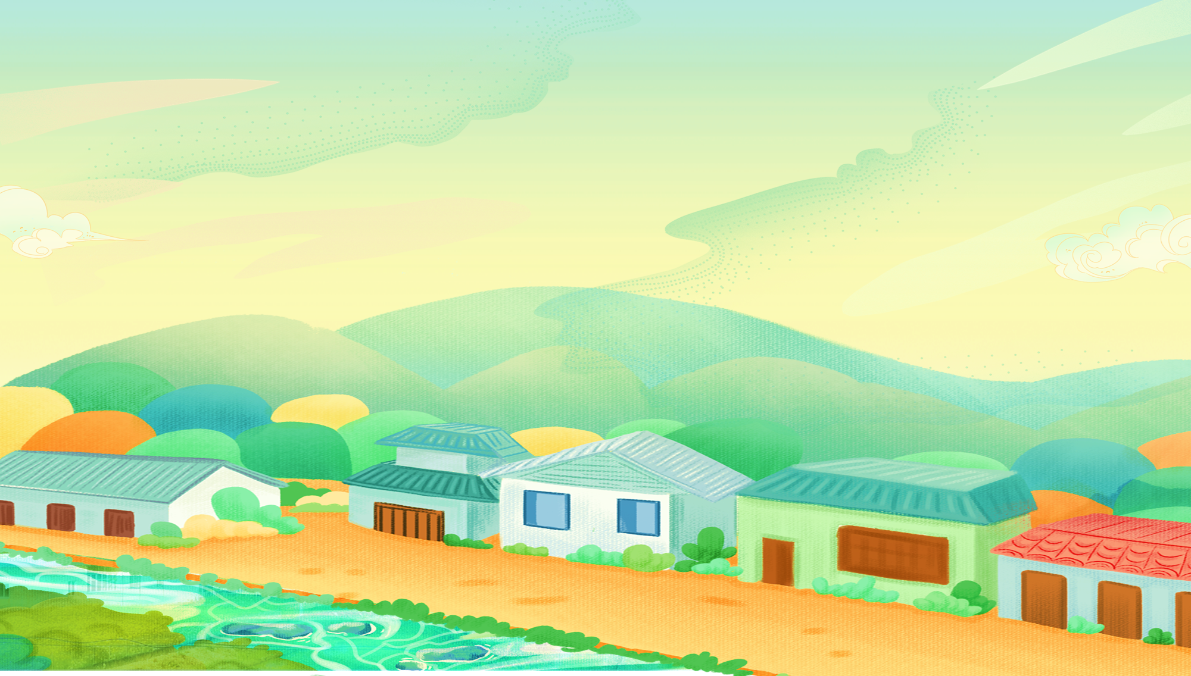




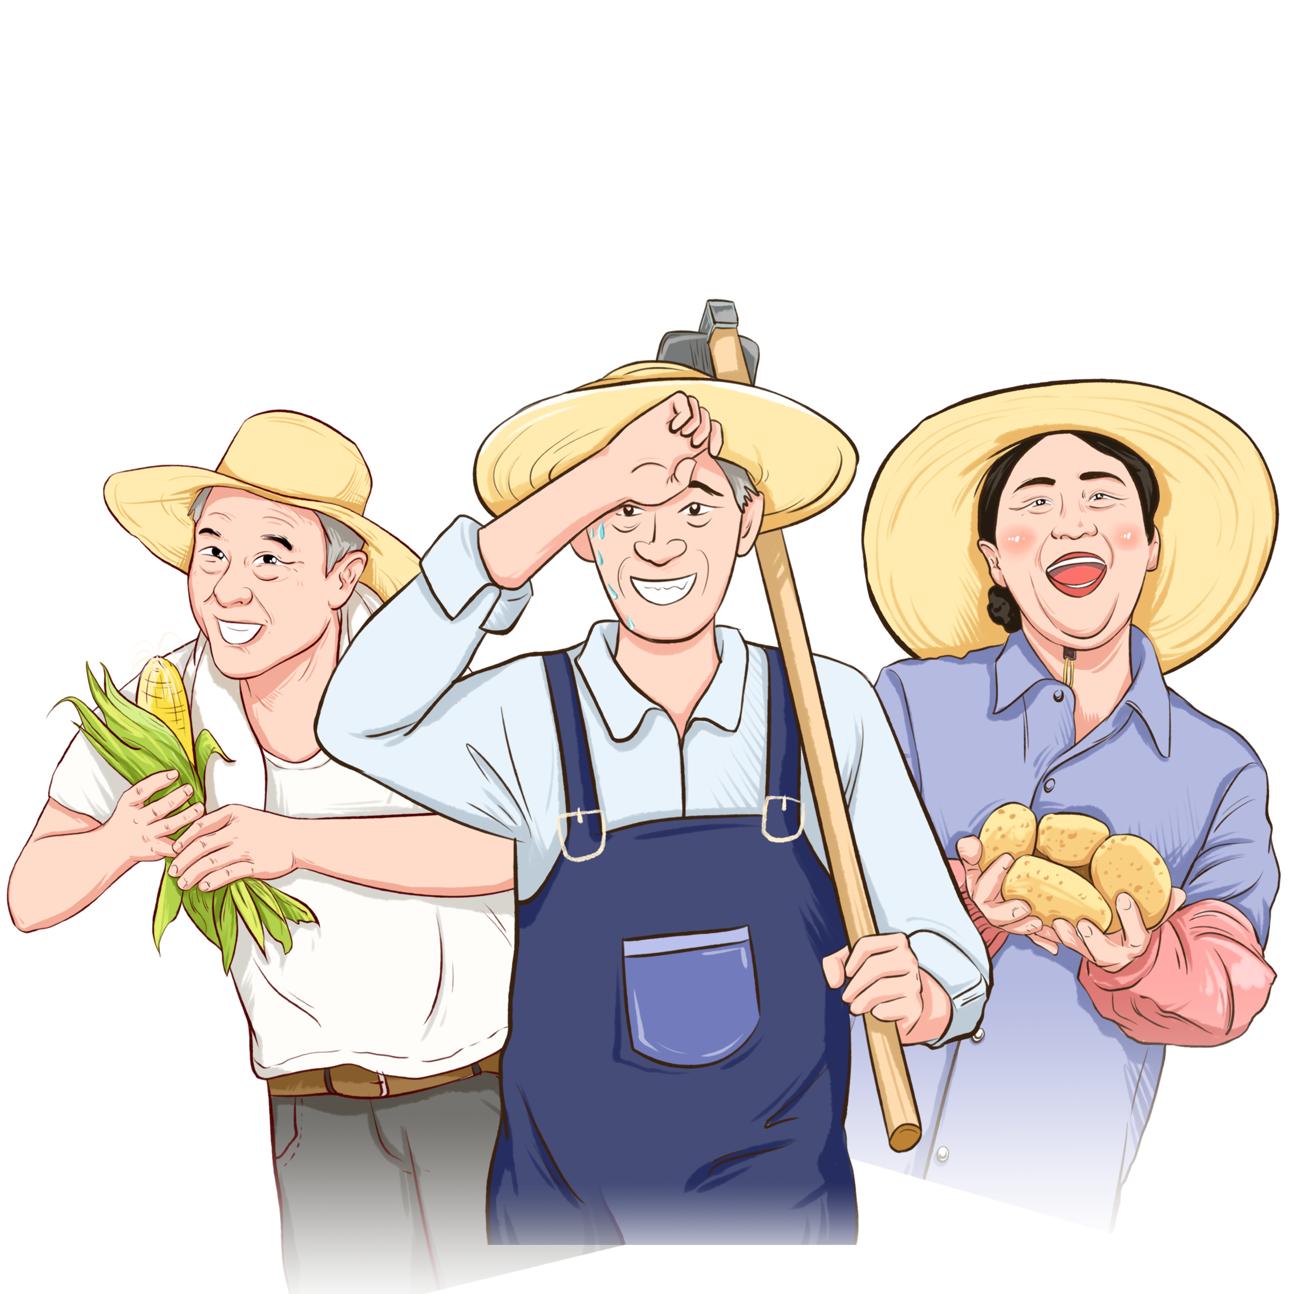
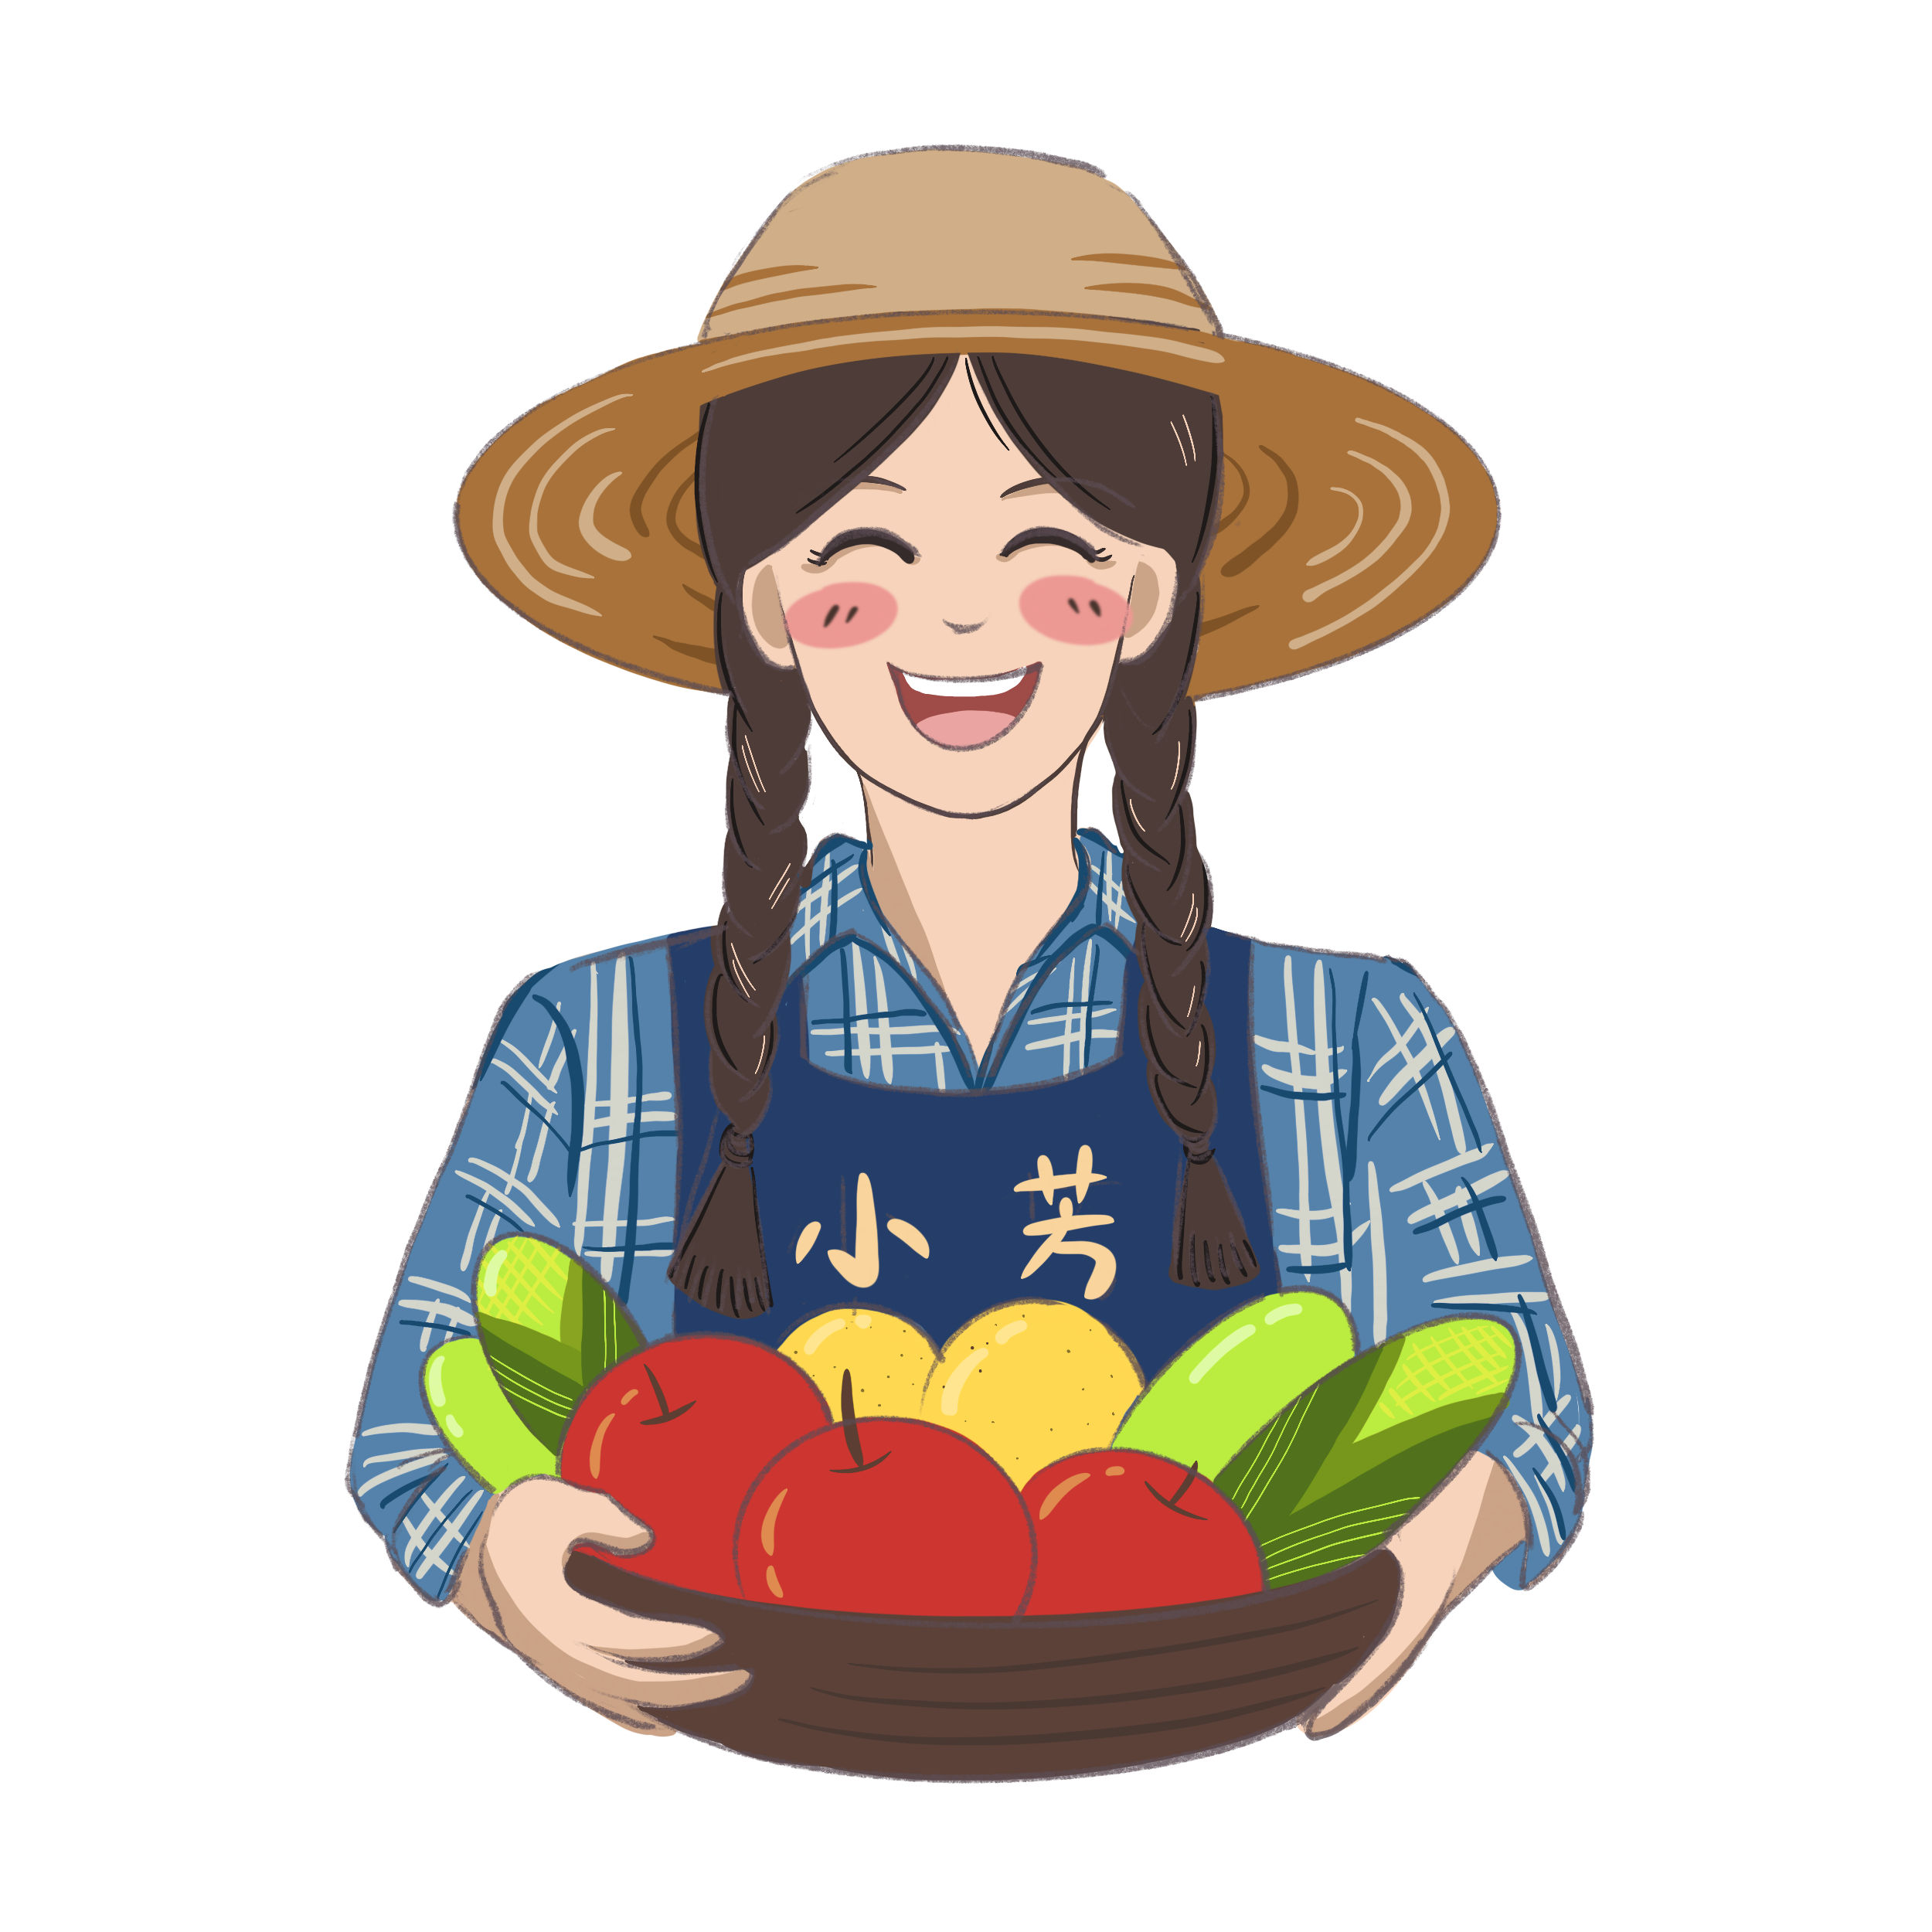


Măng Non
Măng Non

Slide 2

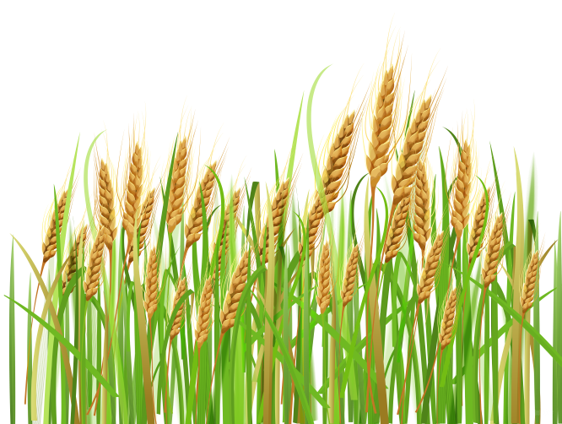
- HS tìm hiểu lịch sử thông qua việc mô tả được một số nét văn hóa ở làng quê truyền thống và nhà ở của người dân vùng Đồng bằng Bắc Bộ.

Slide 3
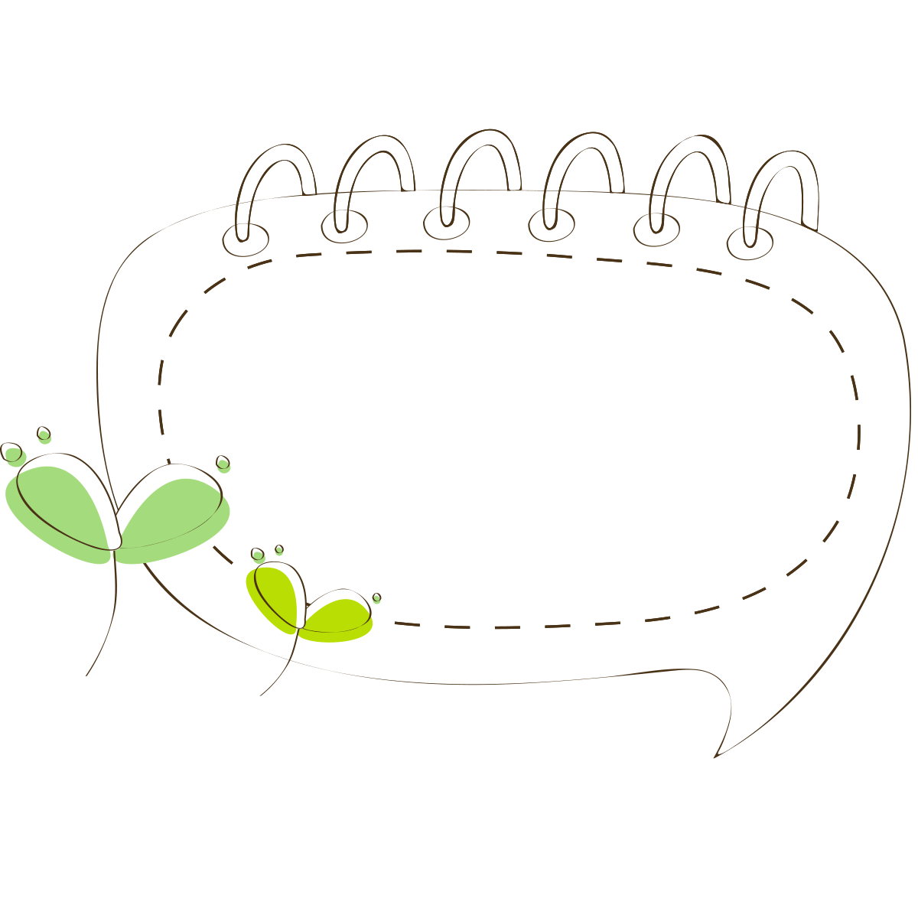


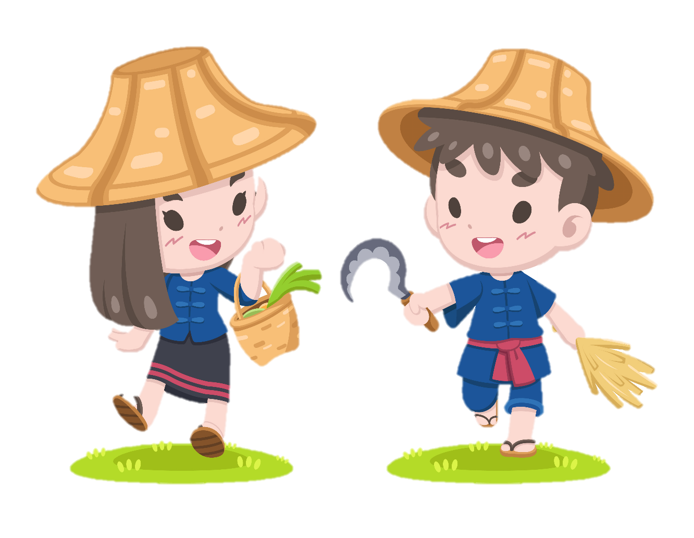

Slide 4
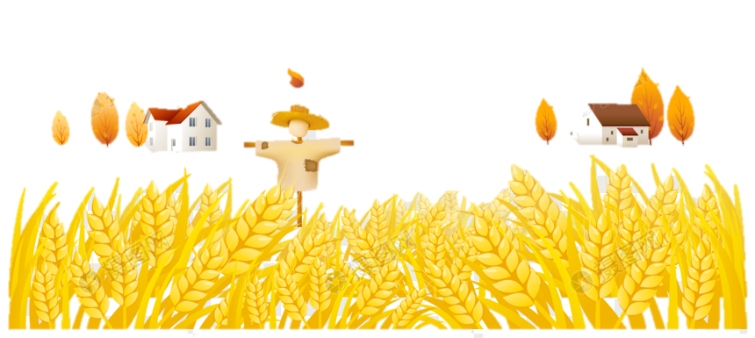
Đọc thông tin và quan sát hình 2 đến 4, em hãy:
Mô tả một số nét văn hoá nổi bật của làng quê truyền thống vùng Đồng bằng Bắc Bộ.

Slide 5
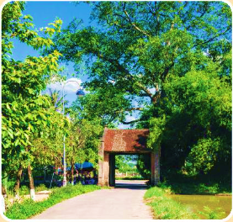
Ở các làng quê truyền thống Bắc Bộ thường có lũy tre xanh, cổng làng, cây đa, giếng nước, sân đình. Một số làng còn có đền, chùa, miếu,…
Cổng làng là cửa ngõ ra vào làng, là nơi người dân dừng nghỉ chân, hóng mát, cũng là nơi trẻ em tụ tập, cùng vui đùa,…
Cây đa tạo bóng mát thường được trồng ở đầu làng, cuối làng hoặc ở vị trí trung tâm, bên cạnh các di tích lịch sử - văn hóa.
Hình 2: Cổng làng Đường Lâm (thành phố Hà Nội)

Slide 6
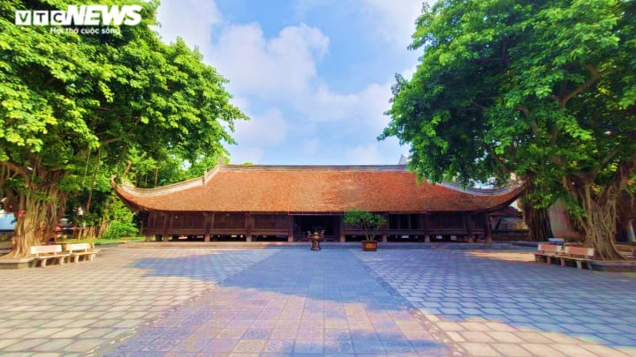
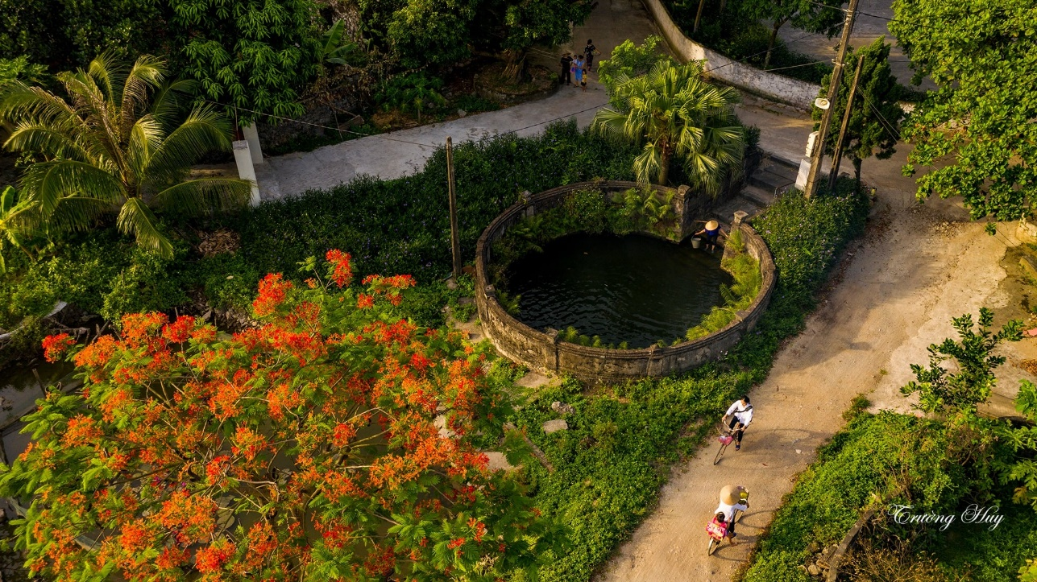

Đình là nơi thờ Thành hoàng, thường được xây dựng ở vị trí trung tâm. Sân đình là nơi diễn ra các sinh hoạt văn hóa chung của làng.
Giếng làng trước đây là nơi cung cấp nguồn nước sinh hoạt chính cho dân làng.

Slide 7

Mô tả một số nét văn hoá nổi bật của làng quê truyền thống vùng Đồng bằng Bắc Bộ.

Slide 8
Đọc thông tin và quan sát hình 5, 6, em hãy:
+ Mô tả nét chính về nhà ở truyền thống của người dân vùng Đồng bằng Bắc Bộ.
+ Cho biết điểm khác nhau giữa nhà ở hiện nay với nhà ở truyền thống của người dân vùng Đồng bằng Bắc Bộ.

Slide 9
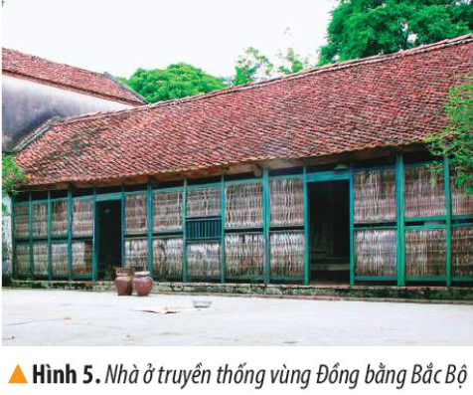
Trước đây, người dân vùng Đồng bằng Bắc Bộ thường ở trong những ngôi nhà được đắp bằng đất hoặc xây bằng gạch, mái lợp lá hoặc ngói. Nhà thường có ba gian. Gian chính là nơi thờ cúng và tiếp khách. Hai gian bên gọi là buồng, dùng làm phòng ngủ hoặc chứa thóc, gạo, đồ dùng,…

Slide 10
Đây là hình ảnh ngôi nhà truyền thống ở huyện Chương Mỹ (thành phố hà Nội) hiện nay vẫn được lưu giữ. Trước đây, ngôi nhà truyền thống ở vùng Đồng bằng Bắc Bộ thường được đắp bằng đất hoặc xây bằng gạch, mái lợp lá hoặc ngói. Nhà thường có ba gian hoặc năm gian tùy vào điều kiện kinh tế và các thành viên trong gia đình. Gian chính là nơi thờ cúng và tiếp khách. Hai gian bên gọi là buồng, dùng làm phòng ngủ hoặc chứa thóc, gạo, đồ dùng, ... Những tấm liếp trước hiên nhà được đan bằng tre, nứa,.. để che nắng, mưa.

Slide 11
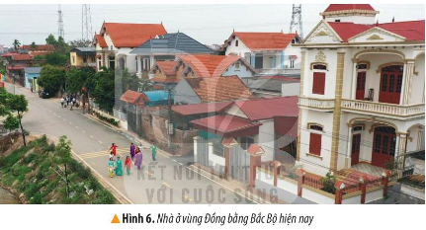
Cho biết nhà ở hiện nay của người dân vùng Đồng bằng Bắc Bộ có điểm gì khác với nhà ở truyền thống?

Slide 12


